Slide 1

Presentación actas y acuerdos Reunión CNO 793 8 de mayo de 2025

Slide 2
Actas

Slide 3
Actas pendientes
Acta 784: Publicada para comentarios el 26 de marzo. Comentarios de ISAGEN.
Acta 785: Publicada para comentarios el 26 de marzo. Comentarios de ISAGEN, XM, TEBSA y PROELECTRICA.
Acta 788: Publicada para comentarios el 30 de abril. Comentarios de PROELECTRICA, ISAGEN, XM, TERMONORTE y EDELS.
Acta 789: Publicada para comentarios el 30 de abril. Comentarios de PROELECTRICA e ISAGEN
Actas 790, 791 y 792 corresponden a CNO NO PRESENCIALES.

Slide 4
Acuerdos

Slide 5
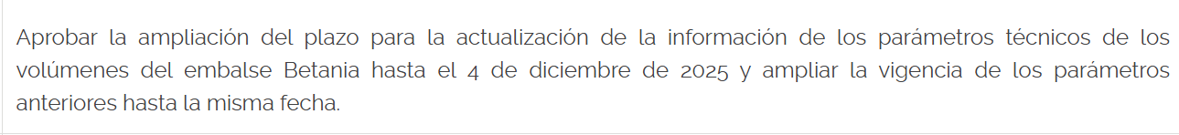
Por el cual se aprueba ampliación del plazo para la actualización de la información de unos parámetros técnicos de los volúmenes del embalse Betania
Cumplimiento: Acuerdos 565 de 2012 y 1884 de 2024
Concepto: SURER
Recomendación: Comité de Operación

Slide 6
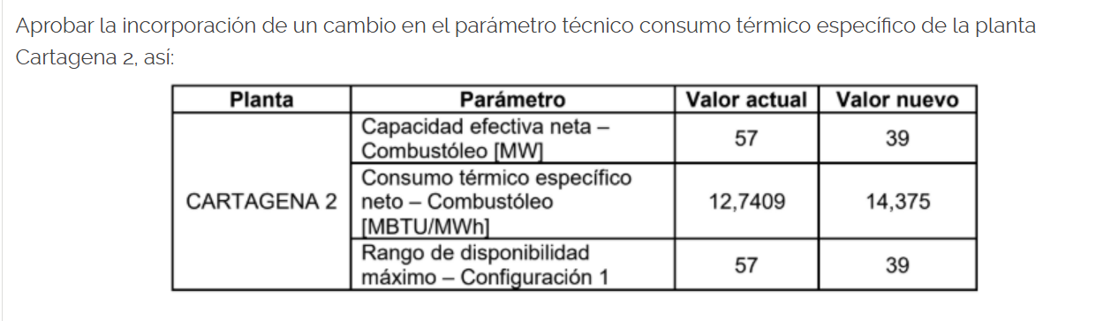
Por el cual se aprueba la actualización de la capacidad efectiva neta y el consumo térmico específico de la planta Cartagena 2
Cumplimiento: Acuerdos 1850 y 1898 de 2024
Concepto: Subcomité de Plantas
Recomendación: Comité de Operación

Slide 7
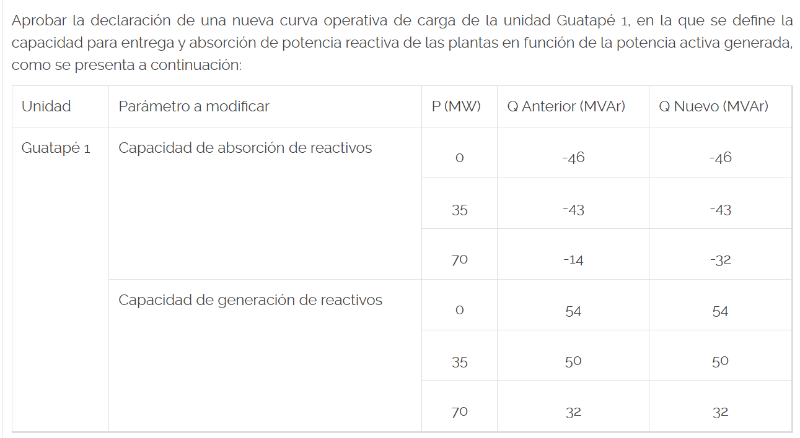
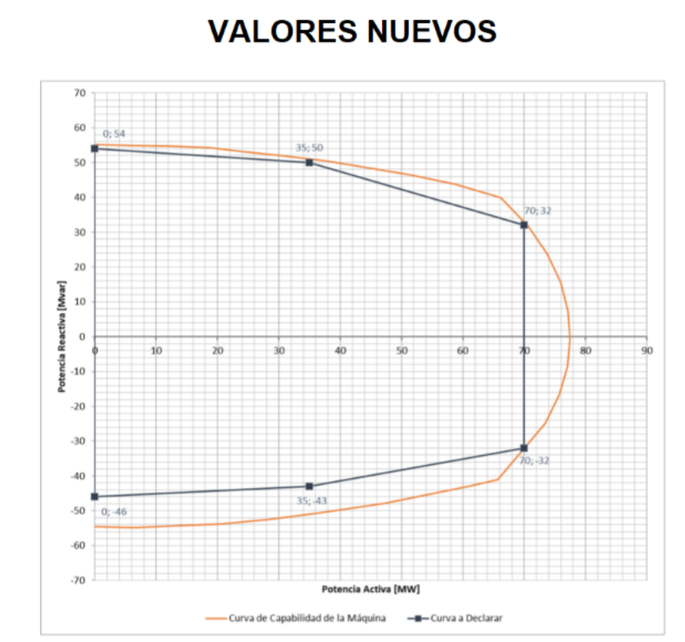
Por el cual se aprueba la incorporación del cambio en los límites de generación y absorción de potencia reactiva de la unidad Guatapé 1
Cumplimiento: Acuerdos 1586 de 2022, 1898 de 2024
Concepto: Subcomité de Controles
Recomendación: Comité de Operación

Slide 8
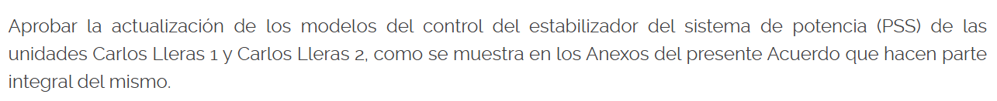
Por el cual se aprueba la incorporación de un cambio de los modelos del control del estabilizador del sistema de potencia (PSS) de las unidades Carlos Lleras 1 y Carlos Lleras 2
Cumplimiento: Acuerdos 1825 y 1898 de 2024
Concepto: Subcomité de Controles
Recomendación: Comité de Operación

Slide 9
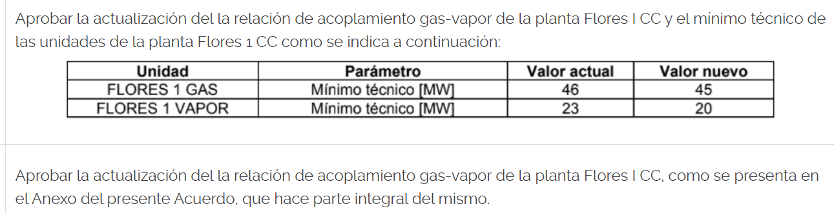
Por el cual se aprueba la actualización de la relación de acoplamiento gas-vapor de la planta Flores I CC y el mínimo técnico de las unidades
Cumplimiento: Acuerdo 1898 de 2024
Concepto: Subcomité de Plantas
Recomendación: Comité de Operación

Slide 10
Por el cual se aprueba la incorporación de un cambio de los modelos del control del sistema de excitación AVR, estabilizador del sistema de potencia PSS, parámetros del generador y el sistema de control de velocidad/potencia de las unidades 2, 3 y 4 de la planta Ituango
Cumplimiento: Acuerdos 1825 y 1898 de 2024
Concepto: Subcomité de Controles
Recomendación: Comité de Operación

Slide 11
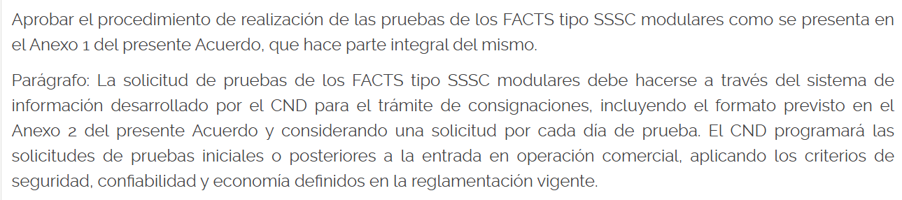
Por el cual se aprueba el procedimiento de pruebas de los Facts tipo SSSC modulares
Cumplimiento: Resoluciones CREG 025 de 1995, 080 de 1999
Concepto: Subcomité de Análisis y Planeamiento Eléctrico
Recomendación: Comité de Operación

Slide 12
Gracias

